Slide 1
Herzlich willkommen
Neue Kernlehrpläne für die
Sekundarstufe I des Gymnasiums
Kernlehrplan Deutsch

Slide 2
Gliederung
Merkmale der neuen Kernlehrpläne
Übergreifende Aufgaben
Schulinterne Lehrpläne
Der Kernlehrplan Deutsch im Detail
(mit integrierten Praxisphasen)
Fachliche Unterstützungsmaterialien

Slide 3
Gliederung
Merkmale der neuen Kernlehrpläne
Übergreifende Aufgaben
Schulinterne Lehrpläne
Der Kernlehrplan Deutsch im Detail
Fachliche Unterstützungsmaterialien

Slide 4
Grundsätze
Wiedereinführung von G9 ab Schuljahr 2019/2020
  aufsteigend, beginnend mit den Jahrgangsstufen 5 und 6
Weiterentwicklung des bisherigen Kernlehrplans
  Orientierung an der Struktur des KLP GOSt
  Gültigkeit für die Sek I des Gymnasiums, d.h. G9 und G8
  Anpassung an zeitgemäße Ansprüche (fachliche und didaktische Entwicklung)

Slide 5

Bewährte Merkmale
Kernlehrpläne in NRW formulieren
schulformbezogene landesweit verbindliche Standards,
den fachlichen Kern der dafür erforderlichen Kompetenzen einschließlich zugrunde liegender Wissensbestände,
eine Progression der Kompetenzentwicklung über mindestens zwei Stufen (Ende der Erprobungsstufe, Ende der Sekundarstufe I),
keine Aussagen zur konkreten Gestaltung und Durchführung des Unterrichts
(Dies ist Aufgabe der schulinternen Lehrpläne).

Slide 6
Grundkonstrukt und zentrale Begriffe
Ziele des Faches/
Übergreifende fachliche Kompetenz
Kapitel 1
Kompetenzbereiche
(Prozesse)
Kapitel 2.1
Inhaltsfelder
(Gegenstände)
Kapitel 2.1
I
Kompetenzerwartungen
(Verknüpfung von Prozessen und Gegenständen)
Kapitel 2.2 und 2.3

Slide 7
Grundkonstrukt und zentrale Begriffe KLP Deutsch

Slide 8
Gliederung des Kernlehrplans (Deutsch)
Kapitel | Gliederungspunkt
 | Vorbemerkungen
1 | Aufgaben und Ziele des Faches
2 | Kompetenzbereiche, Inhaltsfelder und fachliche Konkretisierungen
2.1 | Kompetenzbereiche des Faches
2.2 | Kompetenzerwartungen bis zum Ende der Erprobungsstufe
2.3 | Kompetenzerwartungen bis zum Ende der Sekundarstufe I
2.3.1 | Erste Stufe
2.3.2 | Zweite Stufe
3 | Lernerfolgsüberprüfung und Leistungsbewertung

Slide 9
Neue Akzentsetzungen aller Kernlehrpläne
Ausschärfung der Fachlichkeit
  Präzisere Beschreibung fachlicher Inhalte
  Präzisere Beschreibung fachlicher Prozesse
Gestaltungsspielräume
  Zeit zum Üben, Wiederholen, Vertiefen
  Möglichkeiten zur Auseinandersetzung mit eigenen Fragestellungen
Bezug auf fachübergreifende Zielsetzungen
  Bildung in der digitalen Welt und Medienbildung (Medienkompetenzrahmen NRW)
  Rahmenvorgabe Verbraucherbildung

Slide 10
Gliederung
Merkmale der neuen Kernlehrpläne
Übergreifende Aufgaben
Schulinterne Lehrpläne
Der Kernlehrplan Deutsch im Detail
Fachliche Unterstützungsmaterialien
Notes:
Es gibt einige Aufgaben, die allen Fächern aufgetragen sind. Diese sollen nun kurz skizziert werden.

Slide 11
Aufträge für alle Fächer insbesondere
Bildung in der digitalen Welt
Grundlage: Medienkompetenzrahmen NRW
Verbraucherbildung
Grundlage: Rahmenvorgabe Verbraucherbildung in Schule
Einbindung in die Kernlehrpläne
Fachspezifische Anbindung und Konkretisierung
Erreichen der Ziele der Vorgaben arbeitsteilig im Zusammenspiel aller Fächer und im Verlauf des gesamten Bildungsgangs
Synopsen dazu werden den Schulen über den Lehrplannavigator zur Verfügung gestellt.

Slide 12
Fachliche Einbindung des MKR
1
Gebrauch digitaler
Basiswerkzeuge
2
Entwicklung fachlicher
Kompetenzen mithilfe
digitaler Medien
1
2
4
3
Thematisierung in
fachlichen Inhalten
3
4
Informatische
Grundbildung

Slide 13
Einbindung des Medienkompetenzrahmens
Kernlehrpläne leisten einen wichtigen Beitrag, die Kompetenzanforderungen des MKR fachlich zu konkretisieren.
Bezüge zur Informatik werden fachangemessen aufgezeigt (z.B. in Mathematik: Algorithmen erkennen).
Weitergehende Unterstützungsmaterialien zur Stärkung der informatischen Bildung werden zur Verfügung gestellt.
Der MKR ist und bleibt verbindlicher Orientierungsrahmen für die Weiterentwicklung des schulischen Medienkonzepts.

Slide 14
Fachliche Einbindung RV Verbraucherbildung
Übergreifender Bereich Allgemeiner Konsum
Bereich A: Finanzen Marktgeschehen, Verbraucherrecht | Bereich B: Ernährung und Gesundheit | Bereich C: Medien und Information in der digitalen Welt | Bereich D: Leben, Wohnen Mobilität
Zieldimensionen: Auseinandersetzung mit
  Individuellen Bedürfnissen und Bedarfen (Z1)
  Gesellschaftlichen Einflüssen auf Konsumentscheidungen (Z2)
  Individuellen und gesellschaftlichen Folgen des Konsums (Z3)
  Politisch-rechtlichen und sozioökonomischen Rahmenbedingungen (Z4)
  Kriterien für Konsumentscheidungen (Z5)
  Individuellen, kollektiven und politischen Gestaltungsoptionen des Konsums (Z6)

Slide 15
Gliederung
Merkmale der neuen Kernlehrpläne
Übergreifende Aufgaben
Schulinterne Lehrpläne
Der Kernlehrplan Deutsch im Detail
Fachliche Unterstützungsmaterialien

Slide 16

Schulinterne Lehrpläne - rechtlicher Rahmen
SchulG §29
Unterrichtsvorgaben
Das Ministerium erlässt in der Regel schulformspezifische Vorgaben für den Unterricht (Richtlinien, Rahmenvorgaben, Lehrpläne). Diese legen insbesondere die Ziele und Inhalte für die Bildungsgänge, Unterrichtsfächer und Lernbereiche fest und bestimmen die erwarteten Lernergebnisse (Bildungsstandards).
Die Schulen bestimmen auf der Grundlage der Unterrichtsvorgaben nach Absatz 1 in Verbindung mit ihrem Schulprogramm schuleigene Unterrichtsvorgaben.
Unterrichtsvorgaben nach den Absätzen 1 und 2 sind so zu fassen, dass für die Lehrerinnen und Lehrer ein pädagogischer Gestaltungsspielraum bleibt.

Slide 17
Schulinterne Lehrpläne - rechtlicher Rahmen
SchulG §70
Fachkonferenz, Bildungsgangskonferenz
…
Die Fachkonferenz berät über alle das Fach oder die Fachrichtung betreffenden Angelegenheiten einschließlich der Zusammenarbeit mit anderen Fächern. Sie trägt Verantwortung für die schulinterne Qualitätssicherung und –entwicklung der fachlichen Arbeit und berät über Ziele, Arbeitspläne, Evaluationsmaßnahmen und –ergebnisse und Rechenschaftslegung.
Die Fachkonferenz entscheidet in ihrem Fach insbesondere über
  Grundsätze zur fachdidaktischen und fachmethodischen Arbeit,
  Grundsätze zur Leistungsbewertung,
  Vorschläge an die Lehrerkonferenz zur Einführung von Lernmitteln

Slide 18

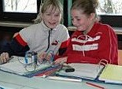
Curriculumentwicklung
Kompetenz-erwartungen
Was?
Welches Niveau?
Wofür?
Kompetenz-entwicklung
Wie?
Wann?
Womit?
Kern-lehrpläne
Schulinterne
Lehrpläne

Slide 19
Funktionen von schulinternen Lehrplänen
Schulbezogene Konkretisierung der Kernlehrpläne in passenden Unterrichtsvorhaben
Instrument zur Unterrichtsentwicklung und Unterrichtsvorbereitung
Abgestimmte Konzepte zur Leistungsbewertung
Ausgestaltung von Freiräumen
Grundlage der fachlichen Arbeit im Team
Transparenz für alle am Bildungsprozess Beteiligten
Maßstab für Evaluation und Rechenschaftslegung

Slide 20
Gliederung für einen schulinternen Lehrplan
Inhalt
1 Rahmenbedingungen der fachlichen Arbeit
2 Entscheidungen zum Unterricht
  2.1 Unterrichtsvorhaben
  2.2 Grundsätze der fachmethodischen und fachdidaktischen Arbeit
  2.3 Grundsätze der Leistungsbewertung und Leistungsrückmeldung
  2.4 Lehr- und Lernmittel
3 Entscheidungen zu fach- und unterrichtsübergreifenden Fragen
4 Qualitätssicherung und Evaluation

Slide 21
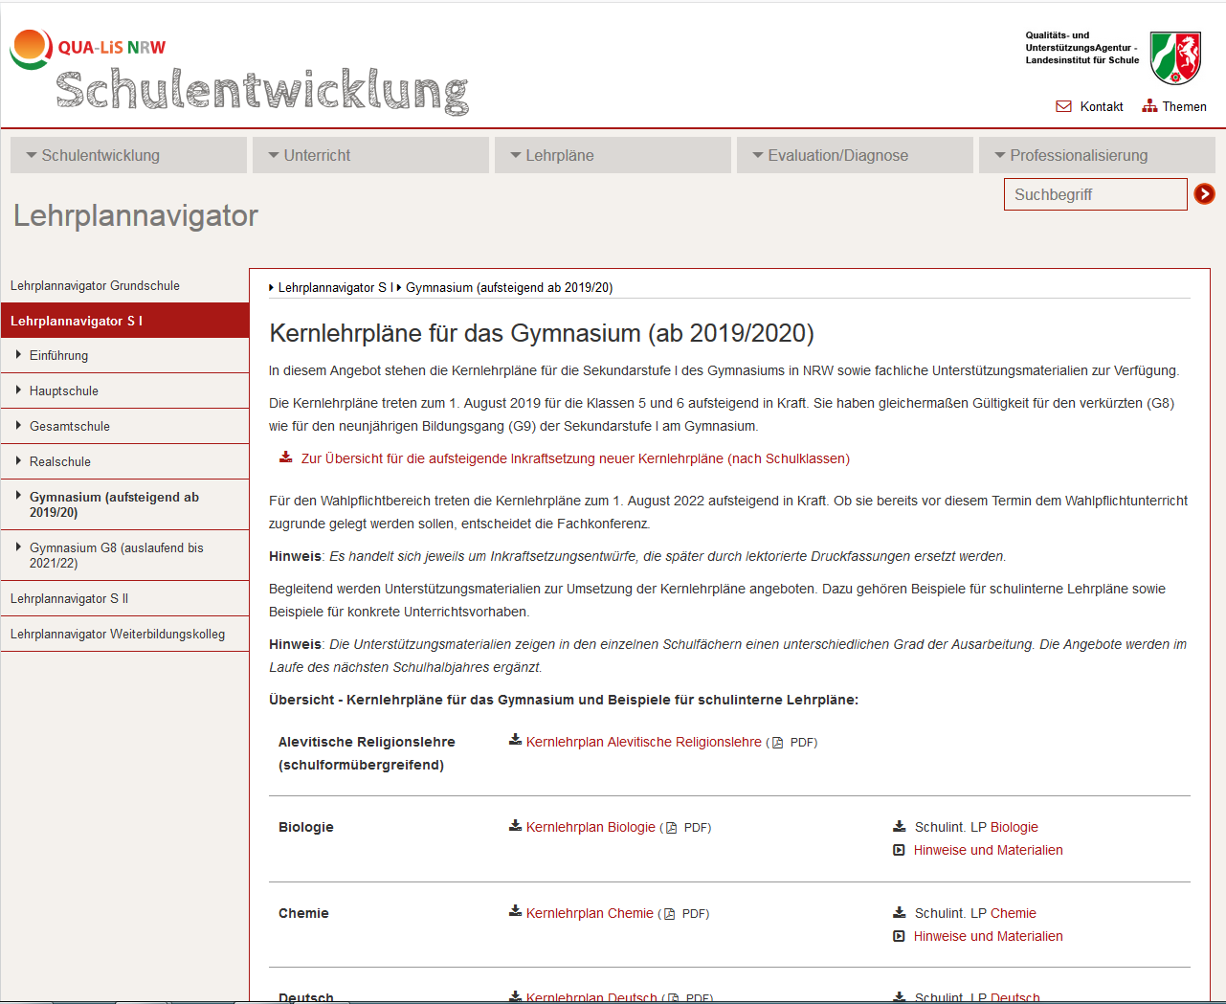
Materialien im Lehrplannavigator

Slide 22
Gliederung
Merkmale der neuen Kernlehrpläne
Übergreifende Aufgaben
Schulinterne Lehrpläne
Der Kernlehrplan Deutsch im Detail
Die wichtigsten Kontinuitäten und Neuerungen
Aufgaben und Ziele des Faches und ihre Spiegelung in inhaltlichen Schwerpunkten und übergeordneten sowie konkretisierten Kompetenzerwartungen
Das Inhaltsfeld Medien (1 Praxisphase)
Fachliche Umsetzung von KLP-Merkmalen: Beispiel (1 Praxisphase)
Leistungsüberprüfung und -bewertung
Fachliche Unterstützungsmaterialien (1 Praxisphase)

Slide 23
Quantitative Stärkung: Stundentafel G8 / G9
Stundentafel G8 (bisher): Deutsch |  |  | Stundentafel G9 (neu): Deutsch
5/6 | 7-9 | Gesamt | 5/6 | 7-10 | Gesamt
8 | 11 | 19 | 9 | 13 | 22
Mehr Deutschunterricht im G9-Bildungsgang
erlaubt eine zeitliche Streckung des Kompetenzaufbaus
schafft Zeit zur Festigung von Basiskompetenzen und für neue Akzente
sowie neuerdings auch Deutsch als mögliches Wahlpflichtfach
Notes:
Zugleich schafft der neue KLP Möglichkeiten, vor allem wenn auf G9 umgestellt wird.
Die Stundentafel verdeutlicht: In der Sekundarstufe I sind dann nunmehr 3 Stunden mehr für das Fach Deutsch vorgesehen.
Dies schafft neue Möglichkeiten in zwei Richtungen: …

Slide 24
Die wichtigsten Kontinuitäten
Unverändert liegt dem KLP das Konzept eines kumulativen Kompetenzaufbaus von Klasse 5 bis zum Ende der Sekundarstufe I zugrunde.
Ein großer Teil der fachlichen Gegenstände in den Inhaltsfeldern ist identisch mit dem Vorgänger-KLP.
Zahlreiche konkretisierte Kompetenzerwartungen sind analog zum Vorgänger-KLP formuliert.
Die Aufgabentypen für Klassenarbeiten bleiben erhalten.
Notes:
Wesentliche Elemente des Vorgänger-KLP sind erhalten geblieben. Der neue Kernlehrplan stellt eine Weiterentwicklung, keine Neuentwicklung dar.
Dies gilt insbesondere für vier grundlegende Konzepte:

Slide 25
Die wichtigsten Neuerungen
Stärkung der Basiskompetenzen (Lesen, Schreiben, Sprechen, Zuhören)
Stärkung des Faches im Hinblick auf die ästhetische Bildung und die Bedeutung für die Persönlichkeitsentwicklung
Umsetzung des Medienkompetenzrahmens in deutschspezifische Kompetenzen und mit fachlichen Gegenständen des Deutschunterrichts
Inhaltsfeld Medien (Medien ≠ digitale Medien): Medialität als Reflexionsgegenstand, dabei auch Mündigkeit im Umgang mit digitalen Medien im Sinne der Verbraucherbildung
Didaktisch bzw. gesellschaftlich begründete Weiterentwicklung des Faches auf der Ebene der Kompetenzerwartungen (z.B. materialgestütztes Schreiben, Urteilskompetenz in Bezug auf Quellen)
Im Unterricht: Vernetzung des Kompetenzaufbaus durch die Verbindung von inhaltlichen Schwerpunkten aller vier Inhaltsfelder
Notes:
Der neue KLP enthält bei allen Kontinuitäten auch zahlreiche Neuerungen, durch Streichungen, durch neue Inhalte oder durch andere Akzentsetzungen.
Die zentralen Neuerungen des neuen KLP sind hier aufgelistet:
Zu Punkt 2: Hier geht es insbesondere auch um die Bedeutung von Sprache für die Persönlichkeitsentwicklung, gerade auch im Hinblick auf Mehrsprachigkeit.
Zum letzten Punkt: Der KLP fordert, in der unterrichtlichen Arbeit nicht von Textsorten (Balladen) oder Schreibprodukten (Inhaltsangabe) auszugehen, sondern von Themen, unter denen Inhalte verschiedener Inhaltsfelder vorkommen.

Slide 26
Gliederung
Merkmale der neuen Kernlehrpläne
Übergreifende Aufgaben
Schulinterne Lehrpläne
Der Kernlehrplan Deutsch im Detail
Die wichtigsten Kontinuitäten und Neuerungen
Aufgaben und Ziele des Faches und ihre Spiegelung in inhaltlichen Schwerpunkten und übergeordneten sowie konkretisierten Kompetenzerwartungen
Das Inhaltsfeld Medien (1 Praxisphase)
Fachliche Umsetzung von KLP-Merkmalen: Beispiel (1 Praxisphase)
Leistungsüberprüfung und -bewertung
Fachliche Unterstützungsmaterialien (1 Praxisphase)
Notes:
Nun soll es um die Struktur des KLP gehen und deutlich gemacht werden, wie die einzelnen Kapitel aufeinander bezogen sind.

Slide 27
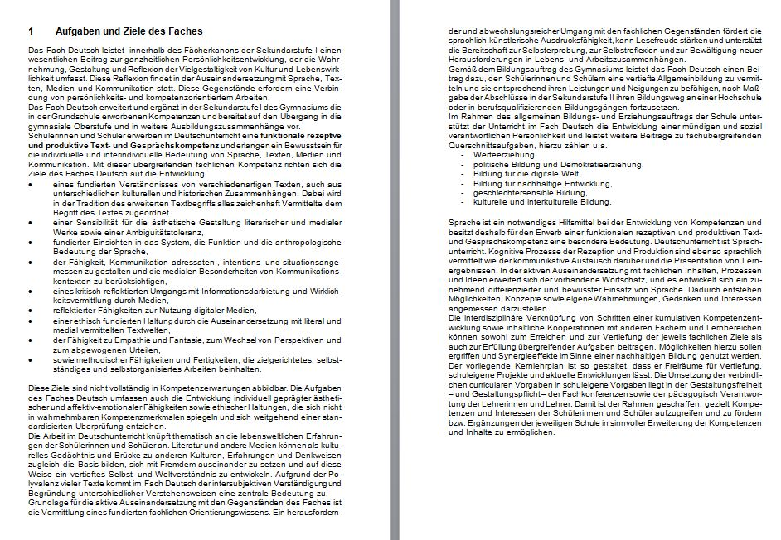
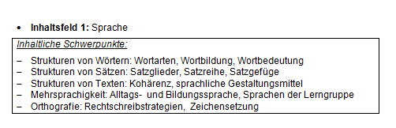
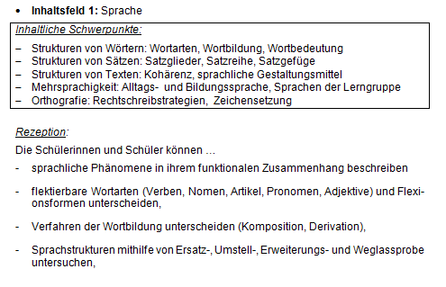
Struktur des KLP Deutsch
Kap. 1: Aufgaben und Ziele des Faches
Kap. 2: Übergeordnete Kompetenzerwartungen (2 Stufen)
Kap. 2: „Inhaltliche Schwerpunkte“ der Inhaltsfelder
Kap. 2: Konkretisierte Kompetenzerwartungen in den Inhaltsfeldern
Rezeption
…
Produktion
…
Notes:
In Kapitel 1 des KLP werden Ziele und Aufgaben des Deutschunterrichts beschrieben, vor deren Hintergrund die inhaltlichen Schwerpunkte und Kompetenzerwartungen entwickelt werden.
In den übergeordneten Kompetenzerwartungen werden grundlegende Kompetenzen beschrieben, in denen letztlich das fachliche Grundgerüst dargestellt wird, das anschließend inhaltsfeldbezogen in den konkretisierten Kompetenzerwartungen ausgebaut wird.
Die inhaltlichen Schwerpunkte zeigen in den vier Inhaltsfeldern, welche fachlichen Gegenstände schwerpunktmäßig dazu dienen sollen, die Ziele des Faches zu erreichen.
Und dies wird schließlich in Kompetenzerwartungen konkretisiert, die - in die Prozesse Rezeption und Produktion idealtypisch gegliedert - beschreiben, was die Schülerinnen und Schüler konkret können sollen.
Schauen wir uns zunächst Kapitel 1 an.

Slide 28
Aufgaben und Ziele des Faches (1)
Definition der übergreifende fachlichen Kompetenz in Kap. 1:
Schülerinnen und Schüler erwerben im Deutschunterricht eine
funktionale rezeptive und produktive Text- und Gesprächskompetenz
Damit erlangen sie ein Bewusstsein für die persönliche und gesellschaftliche Bedeutung von Sprache, Texten, Kommunikation und Medien
und bauen ihre Lese- und Schreibkompetenz – auch in Bezug auf normgerechte Rechtschreibung – sowie Kompetenzen im Bereich Sprechen und Zuhören als Voraussetzung für gesellschaftliche Teilhabe aus.
Notes:
Beginnen wir mit einem Überblick über die Aufgaben und Ziele des Faches. Diese stellen den Ausgangspunkt des Kernlehrplans dar.
Diese finden Sie im Lehrplan in Kapitel 1 auf Seite 7 - 9.
In Kapitel 1 ist die übergreifende fachlichen Kompetenz beschrieben, also das, was wir eben Kernkompetenz des Deutschunterrichts genannt haben.
Sie lautet …
Sie erkennen den Wortlaut vielleicht wieder, denn so ähnlich heißt sie für die Oberstufe, dort ist aber von einer „vertieften rezeptiven und produktiven Text- und Gesprächskompetenz“ die Rede und von einer Erweiterung des literarhistorischen und ästhetischen Bewusstseins.

Slide 29
Aufgaben und Ziele des Faches (2)
Herleitung konstitutiver Ziele aus der übergreifenden fachlichen Kompetenz
Mit dieser übergreifenden fachlichen Kompetenz richten sich die Ziele des Faches Deutsch auf die Entwicklung
eines fundierten Verständnisses von verschiedenartigen Texten, auch aus unterschiedlichen kulturellen und historischen Zusammenhängen. Dabei wird in der Tradition des erweiterten Textbegriffs alles zeichenhaft Vermittelte dem Begriff des Textes zugeordnet,
einer Sensibilität für die ästhetische Gestaltung literarischer Texte und Medien sowie eines Bewusstseins ihrer Mehrdeutigkeit,
Notes:
Diese übergreifende Kompetenz wird dann in 11 konkretere Teilziele aufgegliedert.
Diese 11 Ziele stellen eine Mischung dar aus eher pragmatisch-technischen Zielen auf der einen Seite und auf der anderen Seite Zielen, die auf der Ebene der ästhetischen oder persönlichen Bildung angesiedelt sind.
Diese 11 Ziele sind eine Art Visitenkarte des neuen KLP. Sie beschreiben das Fundament unserer Arbeit im Deutschunterricht.

Slide 30
Aufgaben und Ziele des Faches (3)
Mit dieser übergreifenden fachlichen Kompetenz richten sich die Ziele des Faches Deutsch auf die Entwicklung
der Fähigkeit zum kritischen Umgang mit Sachtexten,
fundierter Einsichten in das System, die Funktion und die anthropologische und ästhetische Bedeutung der Sprache,
der Fähigkeit, adressaten-, intentions- und situationsangemessen sowie bildungssprachlich angemessen zu sprechen und zu schreiben sowie die medialen Besonderheiten von Kommunikationskontexten zu berücksichtigen,
eines kritisch-reflektierten Umgangs mit Informationsdarbietung und Wirklichkeitsvermittlung durch Medien,
reflektierter Fähigkeiten zur Nutzung digitaler Medien,

Slide 31
Aufgaben und Ziele des Faches (4)
Mit dieser übergreifenden fachlichen Kompetenz richten sich die Ziele des Faches Deutsch auf die Entwicklung
der Fähigkeit zu einem ausgewogenen Urteil und einer ethisch fundierten Haltung durch die Auseinandersetzung mit literarischen Texten und Medien,
der Fähigkeit zur Perspektivübernahme und Empathie durch Auseinandersetzung mit literarischen Texten und Medien,
Weiterentwicklung der eigenen Fantasie im produktiven Umgang mit literarischen Texten und Medien sowie
methodischer Fähigkeiten und Fertigkeiten, die zielgerichtetes, selbstständiges und selbstorganisiertes Arbeiten beinhalten.
Notes:
Sie sehen, dass der Grundgedanke, was Deutschunterricht ausmacht, der Tradition folgt und um aktualisierende Notwendigkeiten ergänzt ist.

Slide 32
Struktur des KLP Deutsch
Kap. 1: Aufgaben und Ziele des Faches
Kap. 2: Übergeordnete Kompetenzerwartungen (2 Stufen)
Kap. 2: „Inhaltliche Schwerpunkte“ der Inhaltsfelder
Kap. 2: Konkretisierte Kompetenzerwartungen in den Inhaltsfeldern
Rezeption
…
Produktion
…
Notes:
Die übergeordneten Kompetenzerwartungen werden im KLP Deutsch auf zwei Stufen ausgewiesen: am Ende der Erprobungsstufe und für das Ende der Sekundarstufe I.

Slide 33
ÜKE fokussieren auf Basiskompetenzen – Bsp. Kl. 5/6
Rezeption: Die Schülerinnen und Schüler können
sinnerfassend lesen und zuhören,
in Gesprächssituationen aktiv zuhören und Sprechabsichten identifizieren,
Produktion: Die Schülerinnen und Schüler können
mündliche und schriftliche Texte funktional gestalten,
mündliche Beiträge artikuliert, verständlich und sprachlich korrekt gestalten.
Lesen
Zuhören
Schreiben
Sprechen
Notes:
Die übergeordneten Kompetenzerwartungen fokussieren in besonderer Weise die Basiskompetenzen des Deutschunterrichts: Lesen, Schreiben, Sprechen und Zuhören.

Slide 34
Struktur des KLP Deutsch
Kap. 1: Aufgaben und Ziele des Faches
Kap. 2: Übergeordnete Kompetenzerwartungen (2 Stufen)
Kap. 2: „Inhaltliche Schwerpunkte“ der Inhaltsfelder
Kap. 2: Konkretisierte Kompetenzerwartungen in den Inhaltsfeldern
Rezeption
…
Produktion
…
Notes:
In jedem Inhaltsfeld sind für jede der drei Stufen (Erprobungsstufe – Stufe 7-8 – Stufe 9 oder 10) inhaltliche Schwerpunkte angegeben, die oben in einem Kasten stehen. Hier sind verbindliche Gegenstände genannt, an denen die Kompetenzen geschult werden.

Slide 35
Inhaltliche Schwerpunkte in den Inhaltsfeldern
(exemplarisch: Stufe 5/6)
Inhaltsfeld Sprache Inhaltliche Schwerpunkte 5/6 | Wortebene: Wortarten, Wortbildung, Wortbedeutung Satzebene: Satzglieder, Satzarten, Satzreihe, Satzgefüge Textebene: Kohärenz, sprachliche Mittel Innere und äußere Mehrsprachigkeit: Alltags- und Bildungssprache, Sprachen der Lerngruppe Orthografie: Rechtschreibstrategien, Zeichensetzung
Inhaltsfeld Texte Inhaltliche Schwerpunkte 5/6 | Figuren und Handlung in Erzähltexten: Kurze Geschichten, Märchen, Fabeln, Jugendroman Kommunikatives Handeln in Texten: Dialoge, Spielszenen Verdichtetes Sprechen und sprachliche Bilder: Gedichte Sachtexte: kontinuierliche und diskontinuierliche, argumentierende und informierende Texte Schreibprozess: typische grammatische Konstruktionen, lexikalische Wendungen, satzübergreifende Muster der Textorganisation Erfahrungen mit Literatur: Vorstellungsbilder, Leseerfahrungen und Leseinteressen
Inhaltsfeld Kommunikation Inhaltliche Schwerpunkte 5/6 | Kommunikationssituationen: digitale Kommunikation, gesprochene und geschriebene Sprache Kommunikationsverläufe: Gesprächsverläufe, gelingende und misslingende Kommunikation Kommunikationskonventionen: Gesprächsregeln, Höflichkeit Wirkung kommunikativen Handelns
Inhaltsfeld Medien Inhaltliche Schwerpunkte 5/6 | Mediale Präsentationsformen: Printmedien, Hörmedien, audiovisuelle Medien, Websites, interaktive Medien Medien als Hilfsmittel: Textverarbeitung, Nachschlagewerke und Suchmaschinen
Notes:
Hier sehen Sie einmal beispielhaft abgebildet, worin die inhaltlichen Schwerpunkte der 4 Inhaltsfelder in der Erprobungsstufe bestehen.
Blau hervorgehoben sind Punkte, die vielleicht nicht völlig neu für den Deutschunterricht sind, aber jetzt besonders akzentuiert werden.

Slide 36
Inhaltliche Schwerpunkte 5 → Ende Sek. I: Kumulativer Kompetenzaufbau (exemplarisch: IF Texte)
Inhaltliche Schwerpunkte: Kumulativer Kompetenzaufbau über die Jahrgangsstufen
Jg. 5/6 | Figuren und Handlung in Erzähltexten: Kurze Geschichten, Märchen, Fabeln, Jugendroman
Jg. 7/8 | Figuren, Handlung und Perspektive in literarischen Texten: epische Ganzschrift, Formen kurzer Prosa, Balladen, Dramenauszüge
Jg. 9/10 | Konfiguration, Handlungsführung und Textaufbau: Roman, Erzählung, Drama, kurze epische Texte
Notes:
Diese Schwerpunkte werden dann von Stufe zu Stufe komplexer.
Das ist hier einmal für den ersten Schwerpunkt im Inhaltsfeld Texte abgebildet.
Schauen wir uns die erste Fettsetzung im Inhaltsfeld Texte an, so sehen wir den speziellen Zugriff bei den Erzähltexten in Klasse 5/6.

Slide 37
Struktur des KLP Deutsch
Kap. 1: Aufgaben und Ziele des Faches
Kap. 2: Übergeordnete Kompetenzerwartungen (2 Stufen)
Kap. 2: „Inhaltliche Schwerpunkte“ der Inhaltsfelder
Kap. 2: Konkretisierte Kompetenzerwartungen in den Inhaltsfeldern
Rezeption
…
Produktion
…
Notes:
Unter den inhaltlichen Schwerpunkten finden Sie im KLP dann jeweils die konkretisierten Kompetenzerwartungen für das Inhaltsfeld und die Stufe.
Diese Kompetenzen sind in Rezeption und Produktion aufgeteilt. Sie werden sehen, dass auch diese Unterscheidung nicht ganz trennscharf ist. Jede Kompetenz wird ihrem Schwerpunkt zugeordnet: Zwar enthalten fast alle Kompetenzen rezeptive und produktive Anteile. Aber meist ist die Rezeption oder die Produktion der Kern der Kompetenz.
Auch diese Kompetenzerwartungen werden von Stufe zu Stufe komplexer.
Damit folgt der KLP dem Prinzip des kumulativen und immer differenzierter werdenden Aufbaus von Kompetenzen. Kompetenzen werden also nicht an bestimmten Stellen der Schülerlaufbahn erworben, sondern über Jahre angebahnt und dabei immer mehr angereichert und differenziert.

Slide 38
Aufgaben und Ziele des Deutschunterrichts im Spiegel der Inhaltsfelder und übergeordneten sowie konkretisierten Kompetenzerwartungen: 1 Beispiel
Der Deutschunterricht zielt auf die
Entwicklung fundierter Einsichten in das System, die Funktion und die anthropologische und ästhetische Bedeutung der Sprache.
Notes:
Sie haben mit uns nun die Abfolge von Aufgaben und Zielen über übergeordnete Kompetenzen hin zu konkretisierten Kompetenzen vollzogen. Gerne möchten wir Ihnen an dieser Stelle zeigen, wie sich dieses Ziel im 2. Kapitel des KLP wiederfinden lässt.
Wichtig ist uns dabei zu zeigen, dass sich diese Aufgaben und Ziele nicht nur in einem Inhaltsfeld spiegeln, sondern in mehreren, meist in allen.
Wenn sich die Aufgabe also etwa auf Sprache bezieht, so heißt das nicht, dass sie nur im Inhaltsfeld Sprache verfolgt wird, sondern meist in allen vier Inhaltsfeldern.
Für den Unterricht bedeutet dies umgekehrt, dass man den Unterricht nicht nach Inhaltsfeldern strukturieren sollte, also nicht: eine Sprachreihe, dann eine Medienreihe, dann Kommunikation.
Es geht in der Unterrichtsarbeit darum, die Inhaltsfelder inhaltsfeldübergreifend zu verbinden. Dies zeigen wir später dann an einem Beispiel auch konkret.

Slide 39
Aufgaben und Ziele des Deutschunterrichts im Spiegel der Inhaltsfelder und übergeordneten sowie konkretisierten Kompetenzerwartungen: 1 Beispiel
„Entwicklung fundierter Einsichten in das System, die Funktion und die anthropologische und ästhetische Bedeutung der Sprache“
Besonders gestärkt werden sollen:
die Reflexion von Sprache und Sprachgebrauch in funktionalen Zusammenhängen,
die sprachlichen Kompetenzen des angemessenen mündlichen Sprachgebrauchs,
die sprachlichen Kompetenzen des angemessenen schriftlichen Sprachgebrauchs,
die sprachlich-formalen Basiskompetenzen (normgerechte Orthografie/Zeichensetzung).
Notes:
Dieses Ziel des Deutschunterrichts hebt zum einen auf Basics des Deutschunterrichts ab, zum anderen auf wirklich fundierte Einsichten in das Sprachsystem. Es ist eine Art „Boden “ für den gesamten Deutschunterricht.
Konkret geht es darum:

Slide 40
„Entwicklung fundierter Einsichten in das System, die Funktion und die anthropologische und ästhetische Bedeutung der Sprache“ → am Beispiel der Jg. 5/6
übergeordnete Kompetenzerwartungen:
Die Schülerinnen und Schüler können
sprachliche Strukturen untersuchen
Die Schülerinnen und Schüler können
mündliche und schriftliche Texte funktional gestalten
konkretisierte Kompetenzerwartungen:
Die Schülerinnen und Schüler können
an einfachen Beispielen Alltagssprache und Bildungssprache unterscheiden.
(IF Sprache)
Die Schülerinnen und Schüler können
Sachtexte – auch in digitaler Form – zur Erweiterung der eigenen Wissensbestände, für den Austausch mit anderen und für das Verfassen eigener Texte gezielt einsetzen. (IF Texte)
Die Schülerinnen und Schüler können
Merkmale gesprochener und geschriebener Sprache unterscheiden und situationsangemessen einsetzen.
(IF Kommunikation)
Die Schülerinnen und Schüler können
in digitaler und nicht-digitaler Kommunikation Elemente konzeptioneller Mündlichkeit und Schriftlichkeit identifizieren, die Wirkungen vergleichen und in eigenen Produkten (u.a. persönlicher Brief, digitale Nachricht) adressatengerecht anwenden. (IF Medien)
Notes:
Wir zeigen mit dieser Folie einmal für die Stufe 5/6, wie sich diese Aufgaben und Ziele in den übergeordneten sowie in den konkretisierten Kompetenzerwartungen aller Inhaltsfelder abbilden. Sie sehen hier deutlich, dass sich die Aufgaben und Ziele des Deutschunterrichts (vgl. Kapitel 1) in den Kompetenzen – den übergeordneten sowie den konkretisierten - niederschlagen.
Ähnlich könnte man dies für die folgenden Stufen 7-9 bzw. 10 zeigen: Sie finden dazu Folien in Ihrem Reader.

Slide 41
Gliederung
Merkmale der neuen Kernlehrpläne
Übergreifende Aufgaben
Schulinterne Lehrpläne
Der Kernlehrplan Deutsch im Detail
Die wichtigsten Kontinuitäten und Neuerungen
Aufgaben und Ziele des Faches und ihre Spiegelung in inhaltlichen Schwerpunkten und Kompetenzerwartungen
Das Inhaltsfeld Medien (1 Praxisphase)
Fachliche Umsetzung von KLP-Merkmalen: Beispiel (1 Praxisphase)
Leistungsüberprüfung und -bewertung
Fachliche Unterstützungsmaterialien (1 Praxisphase)
Notes:
Besonders vorstellen wollen wir das Inhaltsfeld Medien, weil es für die Sekundarstufe I wohl die grundlegendsten Änderungen gegenüber dem Vorgänger-KLP enthält.

Slide 42
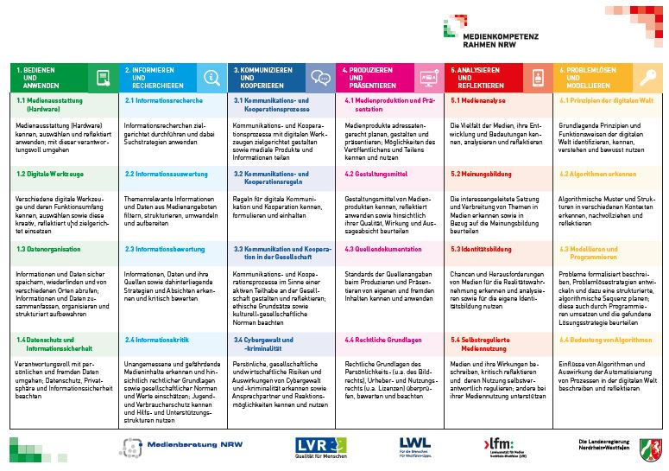
Beitrag des Faches Deutsch zum Medienkompetenzrahmen
Notes:
Diese Vereinbarung ist in NRW in diesem Medienkompetenzrahmen konkretisiert worden, den Schülerinnen und Schüler erreichen sollen.
Deutsch ist – das stellt keine Neuerung dar – seit jeher Medienfach. Es fällt nicht schwer, die Felder zu identifizieren, zu denen das Fach Deutsch einen genuinen Beitrag leisten kann. Vor allem im Kompetenzbereich 2 (Informieren und Recherchieren), aber auch im Kompetenzbereich 5 (Analysieren und reflektieren) leistet das Fach Deutsch Grundlegendes. Deutlicher als bisher werden Kompetenzen im Bereich des Produzierens und Präsentierens avisiert.

Slide 43
Medienbegriff des KLP Deutsch Sek. I (2019)
Medien: Entwicklung
eines kritisch-reflektierten Umgangs mit Informationsdarbietung und Wirklichkeitsvermittlung durch Medien
⇒ Der Begriff „Medien“ umfasst mehr als digitale Medien
Medien = Alle Vermittlungsformen in der Kommunikation mehrerer Partner (Meder 1995)
Beispiel: Inhaltsfeld Medien Stufe 5/6 Inhaltliche Schwerpunkte: Mediale Präsentationsformen: Printmedien, Hörmedien, audiovisuelle Medien, interaktive Medien Medien als Hilfsmittel: Textverarbeitung, Nachschlagewerke und Suchmaschinen | Medien …im weiteren Sinne: Bild Sprache Schrift / Text … im engeren Sinne: Fernsehen Zeitung Radio Literatur Film, Audioclips … Digitale Medien
Notes:
Wenn von Medien die Rede ist, dann meint man in der Öffentlichkeit oft die sogenannte Digitalisierung, und zwar meist in dem Sinne, dass die Schülerinnen und Schüler lernen sollen, mit digitalen Medien umzugehen.
Der Gegenstand „Medien“ im Deutschunterricht ist anders gemeint, er ist weiter gefasst: …(Kasten)
Im Deutschunterricht geht es also nicht nur um digitale Medien, sondern um ein Medienspektrum, in dem die digitalen Medien nur einen Teil darstellen.
… und es geht im Deutschunterricht stets um die Medialität selbst, also darum, was das Medium mit den Inhalten und ihrer Wirkung macht.
Medien sind insofern im Deutschunterricht nicht nur ein Hilfsmittel, sondern wirklich Gegenstand auch der Reflexion.
Den weiten Medienbegriff zeigen bereits die „Inhaltlichen Schwerpunkte“ dieses Inhaltsfeldes in Stufe 5/6

Slide 44
Konkretisierte Kompetenzerwartungen: Medien
Aufgaben und Ziele des Deutschunterrichts in Bezug auf Medien:
Entwicklung
eines kritisch-reflektierten Umgangs mit Informationsdarbietung und Wirklichkeitsvermittlung durch Medien,
reflektierter Fähigkeiten zur Nutzung digitaler Medien
Medien im weiteren Sinne: Bild Sprache Schrift / Text Medien im engeren Sinne: Fernsehen Zeitung Radio Literatur Film, Audioclips … Digitale Medien | zeigt sich in Kompetenzerwartungen in Stufe 5/6 zum Beispiel in dieser Form: SuS können…
 | … Informationen und Daten aus Printmedien und digitalen Medien gezielt auswerten. … angeleitet die Qualität verschiedener altersgemäßer Quellen prüfen und bewerten (Autor/in, Ausgewogenheit, Informationsgehalt, Belege).. … grundlegende Funktionen eines Textverarbeitungsprogramms unterscheiden und einsetzen. … einfache Gestaltungsmittel in Präsentationsformen verschiedener literarischer Texte benennen und deren Wirkung beschreiben (u.a. Hörfassungen, Graphic Novels). … Texte medial umformen (Vertonung/Verfilmung bzw. szenisches Spiel) und verwendete Gestaltungsmittel beschreiben.
Notes:
Was das konkret für die angezielten Kompetenzen bedeutet, sei hier einmal für die Stufe 5/6 deutlich gemacht.
Sie sehen: Die Schülerinnen und Schüler sollen durchaus lernen, Medien, auch digitale Medien zu nutzen, etwa ein Textverarbeitungsprogramm anzuwenden.
Aber daneben geht es eben auch um Dinge wie die Prüfung der Qualität von Informationen.
Medialität wird zum Thema, wenn gleiche Inhalte in verschiedener medialer Form verglichen werden.
Das geschieht in der Stufe 5/6 für Präsentationsformen von Literatur. In Stufe 7/8 geht es dann etwa um den Vergleich von Print- und Online-Zeitungen.
Und schließlich sollen die Lernenden im Deutschunterricht auch Medien entwerfen, gestalten … (wie es ja auch bisher immer schon der Fall war)

Slide 45
Praxisphase 1: Kompetenzerwartungen in der Praxis 20 Min.
Wählen Sie bitte in Partnerarbeit eine der Kompetenzerwartungen aus: Die Schülerinnen und Schüler können …
  eine persönliche Stellungnahme zu den Ereignissen und zum Verhalten von literarischen Figuren textgebunden formulieren. (5/6, Texte, Rezeption)
  geeignete Rechtschreibstrategien unterscheiden und orthografische Korrektheit (auf Laut-Buchstaben-Ebene, Wortebene, Satzebene) weitgehend selbstständig überprüfen. (7/8, Sprache, Produktion)
  die Qualität verschiedener Quellen an Kriterien (Autor/in, Ausgewogenheit, Informationsgehalt, Belege) prüfen und eine Bewertung schlüssig begründen. (9/10, Medien, Rezeption)
Erörtern Sie in Ihrem Team: „Was kann eine Schülerin/ein Schüler, wenn sie/er über die (von Ihnen ausgewählte) Kompetenz verfügt?“
Beschreiben Sie nun bitte, über welche Kenntnisse / Fähigkeiten / Fertigkeiten / Haltungen eine Schülerin/ein Schüler mit Blick auf die (von Ihnen ausgewählte) Kompetenz mindestens verfügen sollte!
fakultativ: Überlegen Sie bitte, in welchem Unterrichtsvorhaben Ihres bisherigen SILP sich diese Kompetenzen am besten fördern lassen bzw. welche Änderungen im SILP nötig sind.
Notes:
Kompetenzerwartungen sind im KLP auf mittleren Abstraktionsniveau formuliert, also ungleich Stundenziel oder Aufgabenstellung (ACHTUNG: Im KLP steht „lassen sich in Aufgabenstellungen überführen“, das meint aber nicht, dass 1:1 abbildbar).
Für Unterricht muss man sich also klar machen, welche in welche Teilkompetenzen sich die Kompetenzerwartung ausdifferenziert.
Deshalb hier nun ein Vorschlag für Sie, die Sie auch in Ihre Fachkonferenz mitnehmen können, wie man sich den Kompetenzerwartungen nähern kann, wenn man konkreten Unterricht plant.

Slide 46
Gliederung
Merkmale der neuen Kernlehrpläne
Übergreifende Aufgaben
Schulinterne Lehrpläne
Der Kernlehrplan Deutsch im Detail
Die wichtigsten Kontinuitäten und Neuerungen
Aufgaben und Ziele des Faches und ihre Spiegelung in inhaltlichen Schwerpunkten und übergeordneten sowie konkretisierten Kompetenzerwartungen
Das Inhaltsfeld Medien (1 Praxisphasen)
Fachliche Umsetzung von KLP-Merkmalen: Beispiel (1 Praxisphase)
Leistungsüberprüfung und –bewertung
Fachliche Unterstützungsmaterialien (1 Praxisphase)
Notes:
Wichtig ist bei der Arbeit mit dem neuen KLP vor allem, dass der Unterricht inhaltsfeldverbindend angelegt ist: Es werden also nicht Inhaltsfelder nacheinander abgearbeitet, sondern der Unterricht hat eine thematische Klammer und dabei werden unterschiedliche Inhaltsfelder verbunden. Nur so lassen sich verschiedene Kompetenzen im gegebenen Zeitrahmen aufbauen.
Diese Idee der Verbindung verschiedener Inhaltsfelder innerhalb eines Unterrichtsvorhabens lag bereits dem KLP von 2004 bzw. 2007 zugrunde.
Dazu nun ein Beispiel:

Slide 47
Beispiel eines IF-verbindenden Unterrichtsvorhabens
IF Texte
Fachliche Gegenstände:
Literarische Texte: Reisende Helden in Sagen (v.a. Odysseus)
Sachtexte: Helden auf Entdeckungsreisen
Mediale Texte: Reisende Helden im Weltall: Neil Armstrong / Alexander Gerst
Kompetenzen in Bezug auf:
Schreiben: Argumentative Posts
Sprechen: Heldengeschichten erzählen
IF Sprache
Fachliche Gegenstände:
Sprachliche Darstellung von Helden in Literatur, Sachtexten und Medien
Bsp.: Sagen (Literatur), Greta Thunberg (Mediale Texte)
Kompetenzen in Bezug auf:
Wortschatz: Held – Star - Genie - Abenteurer - Vorbild
IF Medien
Fachliche Gegenstände:
Medialität: Darstellungen von Helden in unterschiedlichen Medien (Odysseus, Astronauten)
Kompetenzen in Bezug auf:
Mediengestaltung: Einen Helden porträtieren (Audioclip)
„Heldinnen und Helden“
(Stufe 6)
IF Kommunikation
Fachliche Gegenstände:
Zuhören: Podcasts auswerten, Argumente verstehen
Kompetenzen in Bezug auf:
Sprechen: Heldenhaft? Mündlich argumentieren
Notes:
So könnte man beispielsweise als thematische Klammer in Klasse 6 das Thema „Heldinnen und Helden“ wählen und dann Kompetenzen und fachliche Gegenstände passend zu den inhaltlichen Schwerpunkten aus allen vier Inhaltsfeldern zuordnen (s.o.)
Man sieht: Im Zentrum des Unterrichtsvorhabens stehen nicht mehr bestimmte Textformen („Sagen“) oder Schreibformate („Inhaltsangaben“), sondern der KLP erfordert, stärker von fachlichen Gegenständen und Kompetenzen auszugehen und unterschiedliche Textformen und Schreib-/ Medienformate daran anzubinden.

Slide 48
Beispiel eines IF-verbindenden Unterrichtsvorhabens
Texte (Rezeption):
Literarische Texte: Reisende Helden in Sagen (v.a. Odysseus)
Sachtexte: Helden auf Entdeckungsreisen
Mediale Texte: Reisende Helden im Weltall: Neil Armstrong / Alexander Gerst
Texte (Produktion):
Schreiben: Argumentative Posts
Sprechen: Heldengeschichten erzählen
Sprache (Rezeption):
Sprachliche Darstellung von Helden in Literatur, Sachtexten und Medien
Bsp.: Sagen (Literatur), Greta Thunberg (Mediale Texte)
Sprache (Produktion):
Wortschatz: Held – Star - Genie - Abenteurer - Vorbild
ZENTRAL:
Inhaltsfeldverbindend = Im Zentrum des Unterrichtsvorhabens stehen nicht mehr bestimmte Textformen („Sagen“) oder Schreibformate („Inhaltsangaben“), sondern der KLP erfordert, stärker von fachlichen Gegenständen und Kompetenzen auszugehen und unterschiedliche Textformen und Schreib-/ Medienformate daran anzubinden. Im Rahmen konkreter Unterrichtsvorhaben erfolgt dies vielfach im Rahmen einer thematischen Klammer.
„Heldinnen und Helden“
(Stufe 6)
Medien (Rezeption):
Medialität: Darstellungen von Helden in unterschiedlichen Medien (Odysseus, Astronauten)
Medien (Produktion):
Mediengestaltung: Einen Helden porträtieren (Audioclip)
Gegenstände
des Vorhabens
Kommunikation (Rezeption):
Zuhören: Podcasts auswerten, Argumente verstehen
Kommunikation (Produktion):
Sprechen: Heldenhaft? Mündlich argumentieren

Slide 49
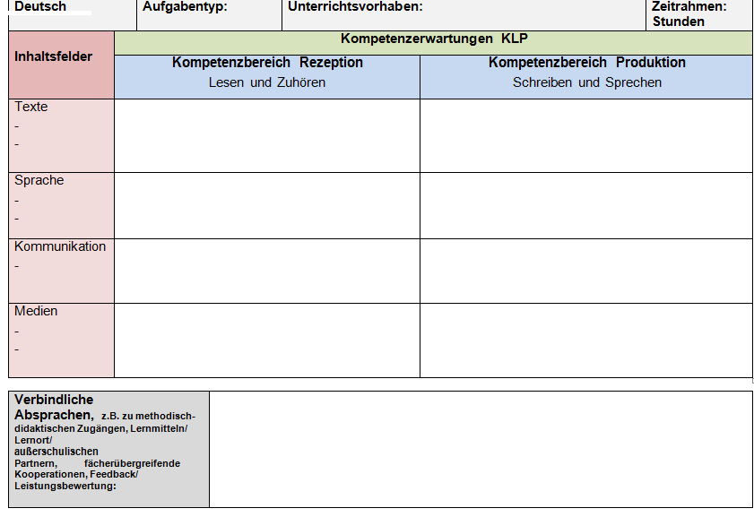
Praxisphase 2: Inhaltsfeldverbindendes Unterrichtsvorhaben planen 30 Min.
Entwickeln Sie mit Ihrem Nachbarn / Ihrer Nachbarin eine Grundidee für ein inhaltsfeldverbindendes Unterrichtsvorhaben zum Thema: Werbung (7/8)
Notes:
Wir möchten Sie bitten, nun einmal eine ähnliche Skizze zu versuchen für ein Thema aus der 7/8, nämlich „Werbung“. Denken Sie dabei auch an das Thema „Verbraucherbildung“. Tipps und Hinweise zu diesem Thema gibt es übrigens auch in der Rahmenvorgabe „Verbraucherbildung in Schule in der Primarstufe und Sekundarstufe I in Nordrhein-Westfalen “, die auf der Schulentwicklung.nrw.de-Seite abrufbar ist.
Auswertung: Vielleicht können zwei Paare einmal etwas zu je einem Unterrichtsvorhaben sagen.

Slide 50
Gliederung
Merkmale der neuen Kernlehrpläne
Übergreifende Aufgaben
Schulinterne Lehrpläne
Der Kernlehrplan Deutsch im Detail
Die wichtigsten Kontinuitäten und Neuerungen
Aufgaben und Ziele des Faches und ihre Spiegelung in inhaltlichen Schwerpunkten und Kompetenzerwartungen
Das Inhaltsfeld Medien (1 Praxisphase)
Fachliche Umsetzung von KLP-Merkmalen: Beispiel (1 Praxisphase)
Leistungsüberprüfung und -bewertung
Fachliche Unterstützungsmaterialien (1 Praxisphase)
Notes:
In der Leistungsbewertung ist vieles gleich geblieben, manches ist aber noch einmal besonders akzentuiert worden.

Slide 51
Leistungsbewertung und -überprüfung
Grundsätze:
„Die Leistungsbewertung ist so anzulegen,
dass sie den in den Fachkonferenzen gemäß Schulgesetz (§ 70 Abs. 4 SchulG) beschlossenen Grundsätzen entspricht,
dass die Kriterien für die Notengebung den Schülerinnen und Schülern transparent sind
und die Korrekturen sowie die Kommentierungen den Lernenden auch Erkenntnisse über die individuelle Lernentwicklung ermöglichen.“ (S. 43 des KLP 2019)
Notes:
Auch der neue KLP betont noch einmal, dass die Fachkonferenzen die Grundsätze der Leistungsbewertung in dem Fach festlegt.
Zudem wird die Transparenz hervorgehoben und die Verbindung dieser Diagnosesituation mit der weiteren Lernentwicklung des Schülers/der Schülerin. Diese Verbindung sollen die Lehrkräfte konkret herstellen!

Slide 52
„Schriftliche Arbeiten“: Aufgabentypen
„Für die schriftlichen Arbeiten (Klassenarbeiten) gelten folgende Aufgabentypen, mit denen die fachlichen Anforderungen der in Kapitel 2 angegebenen Kompetenzerwartungen überprüft werden: “ (KLP 2019, S. 38)
Typ 1: Erzählendes Schreiben
Typ 2: Informierendes Schreiben
Typ 3: Argumentierendes Schreiben
Typ 4: Analysierendes Schreiben
Typ 5: Überarbeitendes Schreiben
Typ 6: Produktionsorientiertes Schreiben
(KLP 2019, S. 39)
Notes:
Der neue KLP greift die Typologie des alten KLP auf. Allerdings gibt es hier keine weitere Unterscheidung mehr nach Jahrgangsstufen.
Diese Typologie schließt manche isolierte Klassenarbeitsformate (z.B. klassische Grammatikarbeiten, Diktate etc.) aus (wie bereits seit 2004 und 2007)

Slide 53
„Schriftliche Arbeiten“: Bewertung
„Zur Schaffung einer angemessener Transparenz im Hinblick auf die erbrachte Verstehens- und Darstellungsleistung gehört auch eine kriteriengeleitete Bewertung.“ (KLP 2019, S. 37)
„[D]ie Korrekturen sowie die Kommentierungen [sollen] den Lernenden auch Erkenntnisse über die individuelle Lernentwicklung ermöglichen. Dazu gehören – neben der Etablierung eines angemessenen Umgangs mit eigenen Stärken, Entwicklungsnotwendigkeiten und Fehlern – insbesondere auch Hinweise zu individuell erfolgversprechenden allgemeinen und fachmethodischen Lernstrategien.“ (KLP 2019, S. 36)
Notes:
Die Transparenz kann z.B. nach Entscheidung der Fachkonferenz auch über Kriterienbögen hergestellt werden, eine landesweite Vorgabe ist dies jedoch nicht.
Das diagnostische Potenzial sollte allerdings in jedem Fall explizit genutzt werden, um dem Schüler Hinweise für eine individuelle Weiterentwicklung zu geben. Die Korrektur sollte also eine Weiterarbeit anregen.

Slide 54
„Schriftliche Arbeiten“: Ersatz möglich
„Einmal im Schuljahr kann gem. § 6 Abs. 8 APO SI eine schriftliche Klassenarbeit durch eine andere, in der Regel schriftliche, in Ausnahmefällen auch gleichwertige nicht schriftliche Leistungsüberprüfung ersetzt werden.“ (KLP 2019, S. 37)
⇒ Möglichkeit zur Stärkung der neuen Akzente des KLP
Notes:
Betont sei noch einmal, dass auch der neue KLP den Ersatz einer Klassenarbeit zulässt.
Anders als früher kann nun auch eine nicht schriftliche Leistungsüberprüfung als Ersatz dienen.
Mit dieser Ausnahmeregelung können u.a. auch die neuen Akzente des KLP gestärkt werden, etwa der Umgang mit Medien.

Slide 55
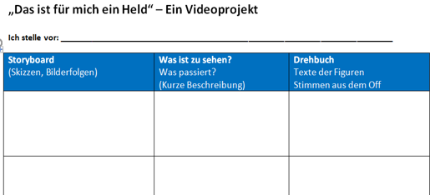
Ersatz für Klassenarbeit: Ein Beispiel
Beispiel: „Das ist für mich ein Held / eine Heldin“ –
Einen heldenhaften Menschen in einem Videoclip vorstellen
Vorbereitung:
Erklärvideo: Wie erstelle ich einen Videoclip?
Rechtliche Grundlagen
Recherche zu einem „Helden“
Storyboard
Aufgabe:
Videoclip erstellen (Methode: („Vom Bild zum Video“)
Reflexion
Notes:
Ein Beispiel soll dies verdeutlichen, ggf. auch Lust auf dieses Format machen. Es ist beabsichtigt, für diesen Bereich Unterstützungsmaterialien zu erstellen, die Ihnen als Lehrkräfte Hilfe sein sollen. Das hier gezeigte Beispiel hat an dieser Stelle vor allem die Funktion einen Ausblick, die Richtung zu zeigen, in die die Entwicklung der Ersatzklassenarbeiten gehen könnte, wenn man den Ersatz mit dem Bereich „Medien“ verbinden möchte.

Slide 56
Gliederung
Merkmale der neuen Kernlehrpläne
Übergreifende Aufgaben
Schulinterne Lehrpläne
Der Kernlehrplan Deutsch im Detail
Fachliche Unterstützungsmaterialien

Slide 57
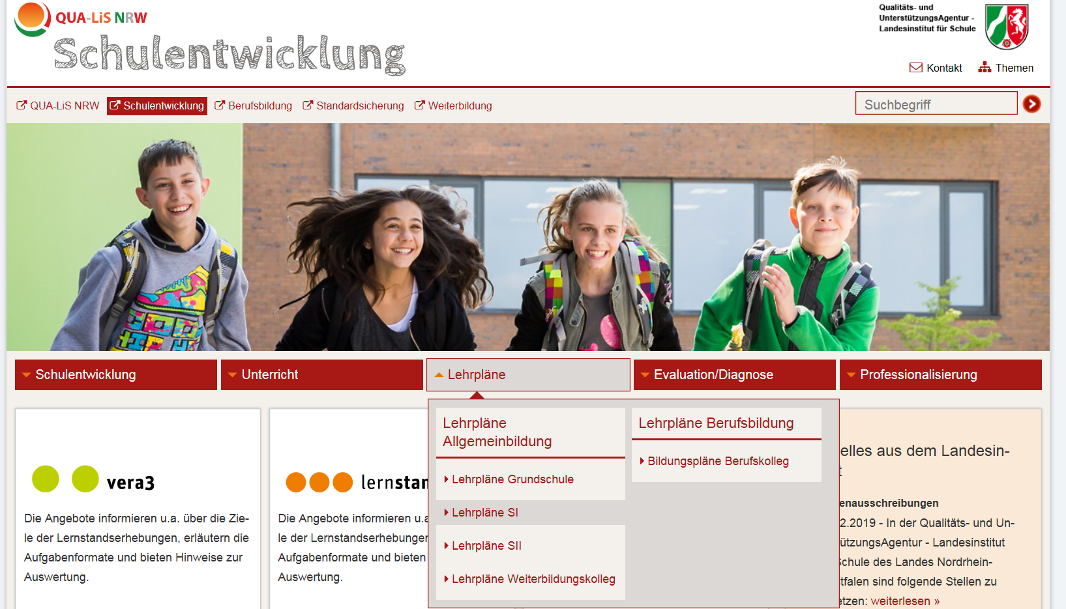
So finden Sie die Unterstützungsangebote ...

Slide 58
Unterstützungsangebote im Lehrplannavigator
Im Lehrplannavigator finden Sie vor den Sommerferien erste Versionen (Vervollständigung und Aktualisierung erfolgt sukzessive)
eines beispielhaften schulinternen Lehrplan,
der aktualisierte landesweite ppt-Präsentation,
weitere Unterstützungsmaterialien
sowie ab dem 01. August
die gültige Endfassung des Kernlehrplans Deutsch für die Sekundarstufe I des Gymnasiums.

Slide 59
Beispiele für Unterrichtsvorhaben: Übersicht
Schulinterner Lehrplan (Beispiel Stufe 6)
Muss man immer die Wahrheit sagen? - Anhand unterschiedlicher Texte über Lüge und Wahrheit nachdenken; Lügengeschichten untersuchen, ausgestalten, selbst verfassen (Klassenarbeitstyp 1)
„Aufgehangen oder aufgehängt?“ - Sprachliche Zweifelsfälle untersuchen und einfache Erklärvideos zu grammatischen Prüfverfahren erstellen (Klassenarbeitstyp 5)
Immer noch aktuell - Einen „klassischen“ Jugendroman und seine verschiedenen medialen Varianten untersuchen (Klassenarbeitstyp 4a)
Poetische Jahreszeiten – Naturdarstellung in Gedichten untersuchen, Gedichte ausgestalten, verfassen und mit digitalen Medien gestalten (Klassenarbeitstyp 6)
Lesen, chatten, surfen, fernsehen – Über Medien und Medienverhalten nachdenken, Informationen und Standpunkte zum Thema auswerten und vergleichen (Klassenarbeitstyp 4b)
Was macht jemanden zum Helden oder zur Heldin? – Darstellungen von Helden und Heldinnen in unterschiedlichen Texten und Medien untersuchen und dazu – auch mediale - Informationstexte gestalten (Klassenarbeitstyp 2)

Slide 60
20 Min.
Praxisphase 3: Tauschen Sie sich zu dem Vorschlag für die Weiterarbeit in der Fachkonferenz aus und planen Sie Ihre nächsten Schritte.
Notes:
Wir möchten Sie zum Schluss noch einmal bitten, ganz konkret für die Fachkonferenzarbeit an Ihrer Schule Vorbereitungen zu treffen.
Bitte prüfen Sie unseren Vorschlag und planen Sie Ihre nächsten Schritte in Ihrer Schule.

Slide 61
Praxisphase 3: Tauschen Sie sich zu dem Vorschlag für die Weiterarbeit in der Fachkonferenz aus und planen Sie Ihre nächsten Schritte. 20 Min.
.
Vorstellen des Kernlehrplans (Grundlage: ppt)
Unterstützungsmaterialien vorstellen: Lehrplannavigator mit beispielhaftem schulinternen Lehrplan etc. (Motto: „Dazu gibt es übrigens schon etwas als Anregung!“)
Den eigenen schulinternen Lehrplan prüfen: Was sind unsere Stärken? Wo besteht Handlungsbedarf?
Konkrete Maßnahmen zur Fortschreibung des schulinternen Lehrplans festlegen (Was? Wer? Wann bzw. bis wann?)

Slide 62

Herzlichen Dank für Ihre Aufmerksamkeit!

